Slide 1



第6章 静态路由和动态路由
索取资料 技术交流
视频教学网站
www.91xueit.com
韩立刚老师QQ 458717185
微信：hanligangdongqing
微信支付 78元 韩老师签名送书 并能获得课程所需软件 文档 /

Slide 2
网络层功能
网络层功能是网络中路由器来实现的，
为每一个IP数据包单独选择转发路径。
应用层
应用层
_{传输层实现可靠传输}
传输层
传输层
网络层
_{IP数据包}
网络层
数据链路层
数据链路层
物理层
物理层
丢失

Slide 3
沿途路由器必须有到192.168.1.0/24网段的路由
A
B
192.168.0.2
R1
R2
R3
192.168.1.2
192.168.0.0/24
沿途路由器必须有到192.168.0.0/24网段的路由
192.168.1.0/24

Slide 4
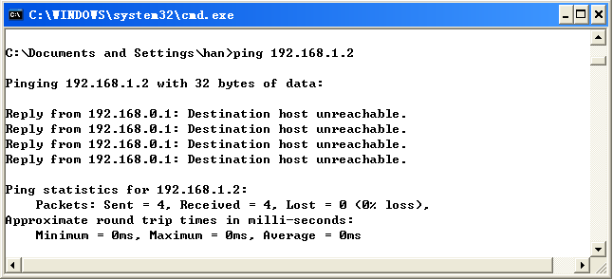
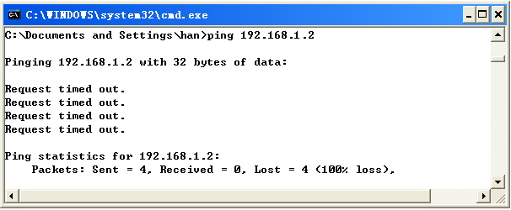
目标主机不可到达
数据包没到目的地
请求超时
数据包到了目的地 返不回来

Slide 5
192.168.0.2/24
192.168.0.1/24
172.16.1.1/24
172.16.1.2/24
172.16.0.1/24
172.16.0.2/24
192.168.1.1/24
192.168.1.2/24
A
B
C
D
R1
R2
R3
F0/0
S2/0
S2/1
S2/0
S2/1
F0/0
192.168.0.0/24
172.16.0.0/24
172.16.1.0/24
192.168.1.0/24
R1(config)#ip route 172.16.1.0 255.255.255.0 172.16.0.2
R1(config)#ip route 192.168.1.0 255.255.255.0 172.16.0.2
R3(config)#ip route 172.16.0.0 255.255.255.0 172.16.1.1
R3(config)#ip route 192.168.1.0 255.255.255.0 172.16.1.1
R2(config)#ip route 192.168.0.0 255.255.255.0 172.16.0.1
R2(config)#ip route 192.168.1.0 255.255.255.0 172.16.1.2
添加路由语法：目标网络 子网掩码 下一跳
R2(config)#ip route 192.168.1.0 255.255.255.0 serial 2/0
添加路由语法：目标网络 子网掩码 出口

Slide 6
192.168.2.0/24
D
R3
R3(config)#ip route 192.168.0.0 255.255.255.0 172.16.0.1
R3(config)#ip route 192.168.1.0 255.255.255.0 172.16.0.2
172.16.0.3/24
A
172.16.0.1/24
B
172.16.0.2/24
C
下一跳地址
R1
R2
172.16.0.0/24
192.168.0.0/24
以太网
192.168.1.0/24
R1(config)#ip route 192.168.1.0 255.255.255.0 172.16.0.2
R1(config)#ip route 192.168.2.0 255.255.255.0 172.16.0.3
R2(config)#ip route 192.168.0.0 255.255.255.0 172.16.0.1
R2(config)#ip route 192.168.2.0 255.255.255.0 172.16.0.3
下一跳地址
下一跳地址

Slide 7
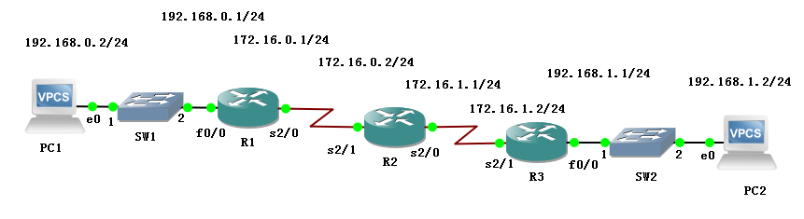

Slide 8
边界线
北京市
石家庄市
192.168.3.0/24
172.16.5.0/24
172.16.4.0/24
R1
R2
172.16.3.0/24
192.168.2.0/24
10.0.0.1
10.0.0.2
172.16.2.0/24
192.168.1.0/24
172.16.1.0/24
192.168.0.0/24
172.16.0.0/24
R1(config)#ip route 172.16.0.0 255.255.255.0 10.0.0.2
R1(config)#ip route 172.16.1.0 255.255.255.0 10.0.0.2
R1(config)#ip route 172.16.2.0 255.255.255.0 10.0.0.2
R1(config)#ip route 172.16.3.0 255.255.255.0 10.0.0.2
R1(config)#ip route 172.16.255.0 255.255.255.0 10.0.0.2
R1(config)#ip route 192.168.0.0 255.255.255.0 10.0.0.1
R1(config)#ip route 192.168.1.0 255.255.255.0 10.0.0.1
R1(config)#ip route 192.168.2.0 255.255.255.0 10.0.0.1
R1(config)#ip route 192.168.3.0 255.255.255.0 10.0.0.1
R1(config)#ip route 192.168.1.0 255.255.255.0 10.0.0.1

Slide 9
路由汇总
边界线
北京市
石家庄市
192.168.3.0/24
172.16.5.0/24
172.16.4.0/24
R1
R2
172.16.3.0/24
192.168.2.0/24
10.0.0.1
10.0.0.2
172.16.2.0/24
192.168.1.0/24
172.16.1.0/24
192.168.0.0/24
172.16.0.0/24
R1(config)#ip route 172.16.0.0 255.255.0.0 10.0.0.2
R1(config)#ip route 192.168.0.0 255.255.0.0 10.0.0.1
到石家庄市的网络汇总成一条路由
将全部以172.16开头网络进行了合并，汇总成一条路由
到北京市的网络汇总成一条路由
将全部以192.168开头网络进行了合并，汇总成一条路由

Slide 10
路由汇总
边界线
北京市
石家庄市
192.168.3.0/24
172.5.0.0/16
172.4.0.0/16
R1
R2
172.3.0.0/16
192.168.2.0/24
10.0.0.1
10.0.0.2
172.2.0.0/16
192.168.1.0/24
172.1.0.0/16
192.168.0.0/24
172.0.0.0/16
R1(config)#ip route 172.0.0.0 255.0.0.0 10.0.0.2
R1(config)#ip route 192.168.0.0 255.255.0.0 10.0.0.1
将全部以172开头网络进行了合并，汇总成一条路由

Slide 11
路由汇总例外
边界线
北京市
石家庄市
例外
172.16.10.0/24
172.16.5.0/24
10.0.1.2
172.16.4.0/24
192.168.2.0/24
10.0.1.1
10.0.0.1
10.0.0.2
172.16.3.0/24
172.16.2.0/24
192.168.1.0/24
R1
R2
172.16.1.0/24
192.168.0.0/24
172.16.0.0/24
R1(config)#ip route 172.16.0.0 255.255.0.0 10.0.0.2
R1(config)#ip route 172.16.10.0 255.255.255.0 10.0.1.2
①
②
到石家庄的网络照样可以汇总成一条路由，但要针对例外的那个网段单独添加路由。

Slide 12
11网段
131.0.0.2
11.0.0.3
10网段
12网段
11.0.0.0
10.0.0.2
10.0.0.3
12.0.0.2
12.0.0.3
11.0.0.1
10.0.0.1
12.0.0.1
10.0.0.0
路由器
12.0.0.0

Slide 13
192.168.19.0/24
10.7.79.0/24
192.168.18.0/24
R2
R1
192.168.17.0/24
12.0.0.1
12.0.0.2
10.7.78.0/24
192.168.16.0/24
A区
B区
R1(config)#ip route 10.7.78.0 255.255.254.0 12.0.0.2
R2(config)#ip route 192.168.16.0 255.255.252.0 12.0.0.1

Slide 14
A区
B区
192.168.19.0/24
R1
R2
192.168.18.0/24
12.0.0.1
12.0.0.2
10.7.79.0/24
192.168.17.0/24
10.7.78.0/24
192.168.16.0/24
R1(config)#ip route 10.7.78.0 255.255.254.0 12.0.0.2
R2(config)#ip route 192.168.16.0 255.255.252.0 12.0.0.1

Slide 15
Internet
RA(config)#ip route 10.1.0.0 255.255.255.0 10.5.0.2
RA(config)#ip route 10.2.0.0 255.255.255.0 10.5.0.2
RA(config)#ip route 10.3.0.0 255.255.255.0 10.5.0.2
RA(config)#ip route 10.4.0.0 255.255.255.0 10.5.0.2
RA(config)#ip route 0.0.0.0 0.0.0.0 20.2.1.1
20.2.1.1/30
20.2.1.2/30
RC(config)#ip route 10.1.0.0 255.255.255.0 10.2.0.2
RC(config)#ip route 10.4.0.0 255.255.255.0 10.3.0.2
RC(config)#ip route 0.0.0.0 0.0.0.0 10.5.0.1
A
10.6.0.0/24
10.5.0.1/24
10.5.0.2/24
10.2.0.1/24
C
10.3.0.1/24
10.3.0.2/24
10.2.0.2/24
B
D
10.1.0.0/24
10.4.0.0/24
RB(config)#ip route 0.0.0.0 0.0.0.0 10.2.0.1
RD(config)#ip route 0.0.0.0 0.0.0.0 10.3.0.1

Slide 16
Internet
RA(config)#ip route 10.0.0.0 255.0.0.0 10.5.0.2
RA(config)#ip route 0.0.0.0 0.0.0.0 20.2.1.1
20.2.1.1/30
20.2.1.2/30
RC(config)#ip route 10.1.0.0 255.255.255.0 10.2.0.2
RC(config)#ip route 10.4.0.0 255.255.255.0 10.3.0.2
RC(config)#ip route 0.0.0.0 0.0.0.0 10.5.0.1
A
10.6.0.0/24
10.5.0.1/24
10.5.0.2/24
10.2.0.1/24
C
10.3.0.1/24
10.3.0.2/24
10.2.0.2/24
B
D
10.1.0.0/24
10.4.0.0/24
末端网络
RB(config)#ip route 0.0.0.0 0.0.0.0 10.2.0.1
末端网络
RD(config)#ip route 0.0.0.0 0.0.0.0 10.3.0.1

Slide 17
RC(config)#ip route 172.16.0.0 255.255.0.0 172.18.0.1
RC(config)#ip route 172.17.0.0 255.255.0.0 172.18.0.1
RC(config)#ip route 0.0.0.0 0.0.0.0 172.19.0.2
172.16.0.0/16
A
①
172.17.0.1/16
RC(config)#ip route 172.20.0.0 255.255.0.0 172.19.0.2
RC(config)#ip route 172.21.0.0 255.255.0.0 172.19.0.2
RC(config)#ip route 172.22.0.0 255.255.0.0 172.19.0.2
RC(config)#ip route 0.0.0.0 0.0.0.0 172.18.0.1
172.17.0.2/16
B
②
172.18.0.1/16
172.18.0.2/16
C
172.19.0.1/16
172.19.0.2/16
D
172.20.0.1/16
172.20.0.2/16
E
172.21.0.1/16
172.21.0.2/16
F
172.22.0.2/16

Slide 18
RB(config)#ip route 0.0.0.0 0.0.0.0 172.18.0.2
192.168.1.0/24
RA(config)#ip route 0.0.0.0 0.0.0.0 172.17.0.2
RC(config)#ip route 0.0.0.0 0.0.0.0 172.19.0.2
172.17.0.2/16
192.168.2.0/24
192.168.0.0/24
172.18.0.1/16
B
172.17.0.1/16
172.18.0.2/16
C
A
172.19.0.1/16
172.22.0.2/16
RD(config)#ip route 0.0.0.0 0.0.0.0 172.20.0.2
RF(config)#ip route 0.0.0.0 0.0.0.0 172.22.0.2
172.19.0.2/16
RE(config)#ip route 0.0.0.0 0.0.0.0 172.21.0.2
D
172.22.0.1/16
172.20.0.1/16
F
172.21.0.2/16
172.20.0.2/16
172.21.0.1/16
192.168.3.0/24
E
192.168.5.0/24
192.168.4.0/24

Slide 19
B
数据包去的路径
C
A
D
F
数据包返回的路径
E
计算机A
计算机B

Slide 20
计算机A
RB(config)#ip route 0.0.0.0 0.0.0.0 172.17.0.1
计算机B
RA(config)#ip route 0.0.0.0 0.0.0.0 172.17.0.2
④
③
②
①
RA
RB
172.16.0.0/24
172.17.0.1/24
172.17.0.2/24
172.18.0.0/24

Slide 21
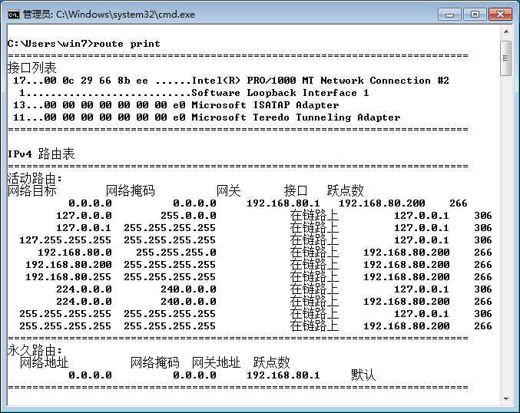
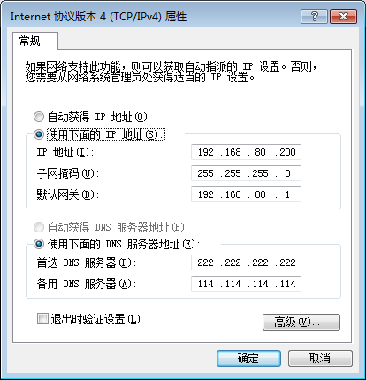

Slide 22
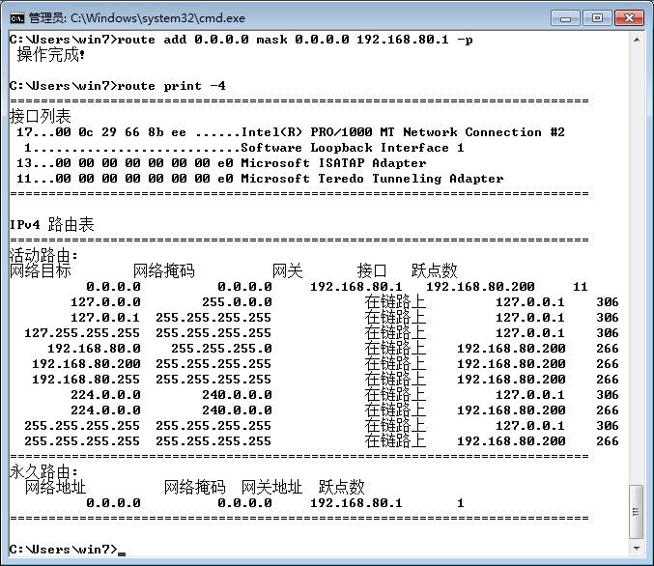
添加一条永久默认路由
显示IPv4路由表

Slide 23
172.16.0.0/24
132.108.10.0/24
Internet
132.108.10.254
132.108.10.1
A
B
内网
企业路由器
电信路由器
电信机房
SQL
Web

Slide 24
网络管理员张工
G
网络管理员肖工
F
E
中车唐山公司
D
C
B
192.168.10.0/24
A
新增网段
中车石家庄公司

Slide 25
路由器
192.168.10.1
192.168.1.1
192.168.1.20
192.168.10.120
机房服务器
办公室计算机

Slide 26






2.0.0.2
B
3.0.0.1
只保留这条路由
192.168.10.0/24
2.0.0.1
S0
S1
3.0.0.2
S1
A
S0
C
E0
S1
S0
4.0.0.1
S0
S1
S1
S0
忽略这条距离大的路由
4.0.0.2
E
D
6.0.0.1
5.0.0.1
5.0.0.1

Slide 27
2.0.0.2
B
3.0.0.1
192.168.10.0/24
2.0.0.1
3.0.0.2
A
C
E0
4.0.0.1
6.0.0.2
4.0.0.2
E
D
6.0.0.1
5.0.0.1
5.0.0.1

Slide 28
192.168.10.0/24
172.16.10.0/24
B
A
172.16.20.0/24
E
172.17.10.0/24
172.16.10.0/24
B
A
172.16.20.0/24
E

Slide 29
R 192.168.4.0/24 [120/2] via 192.168.2.1, 00:00:11, Serial2/1
目标网段
管理距离
下一跳
更新时间
出口
通过RIP协议学习到的路由
跳数

Slide 30
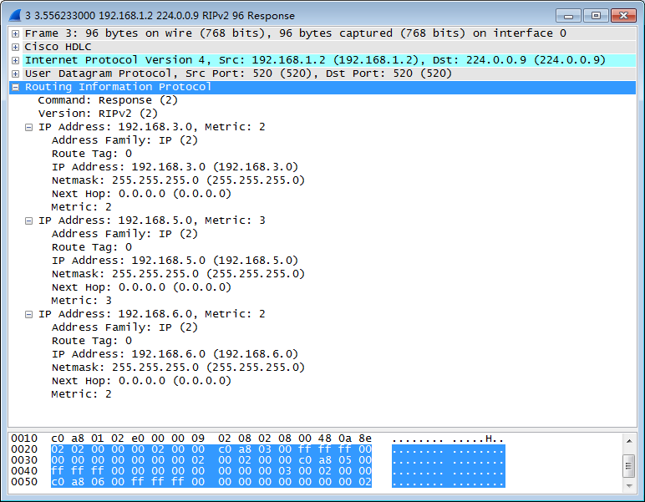
命令
首部
RIP版本
20个字节
到192.168.3.0/24网段路由信息
20个字节
到192.168.5.0/24网段路由信息
20个字节
到192.168.6.0/24网段路由信息
一个UDP包最多25条路由

Slide 31
RIP2 协议的报文格式
4 字节
地址族标识符
路由标记
网络地址
路由信息
（20 字节/路由）
可重复出现
最多 25 个
4 字节
子网掩码
命令
版本
必为 0
下一跳路由器地址
距离 (1-16)
首部
路由部分
RIP 报文
IP首部
UDP首部
UDP 用户数据报
IP 数据报

Slide 32
这相当于OSPF链路状态数据库构建的网络拓扑
网络中的路由器都有这张网络拓扑
北国超市
亚太
大酒店
5元
车辆厂
3元
2元
2元
3元
青园小区
2元
43
中学
河北剧场
2元
4元
1元
1元
2元
富强小学
博物馆

Slide 33
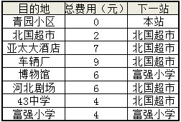
由最短路径得到的指示牌，
运行OSPF协议的路由器也要由最短路径计算出到各个网段的路由，生成路由表。
北国超市
亚太
大酒店
5元
车辆厂
3元
2元
2元
3元
青园小区
2元
43
中学
河北剧场
2元
4元
1元
1元
2元
富强小学
博物馆

Slide 34

R1
R2
down state
OSPF5种报文
RouterID 192.168.4.1
RouterID 192.168.2.1
我的路由器ID为192.168.4.1，目前没有发现其他路由器
init state
生成
邻居表
问候数据包
我的路由器ID为192.168.2.1，我发现了192.168.4.1
邻居表
192.168.4.1
邻居表
192.168.2.1
two-way state
这是我的链路状态数据库的描述（摘要）
这是我的链路状态数据库的描述（摘要）
处于交换状态
描述数据包
感谢提供（确认）
建立
拓扑表
我需要192.168.6.0/24详细链路状态信息（链路状态请求）
链路状态请求数据包
这是192.168.6.0/24详细链路状态信息（链路状态更新）
处于加载状态
链路状态更新数据包
感谢提供（链路状态确认）
链路状态确认数据包
完全邻接状态
计算最短路径
生成路由表

Slide 35
R1
R2
RouterID 192.168.4.1
RouterID 192.168.2.1
这是我的链路状态数据库的汇总
这是我的链路状态数据库的汇总

Slide 36
O 192.168.3.0/24 [110/129] via 192.168.1.2, 01:19:17, Serial2/0
目标网段
管理距离
下一跳
更新时间
出口
通过OSPF协议产生的路由
度量值

Slide 37
Internet
192.168.196.0/24
12.1.2.6/30
192.168.197.0/24
R1
192.168.10.1/24
192.168.10.2/24
12.1.2.5/30
192.168.198.0/24
R2
192.168.10.0/24
R3
192.168.199.0/24

Slide 38
12.8.1.2/24
R2
12.8.2.2/24
192.168.1.0/24
12.8.1.1/24
12.8.2.1/24
192.168.2.0/24
R1
R4
PC1
12.8.4.2/24
12.8.3.2/24
PC2
12.8.41/24
12.8.3.1/24
R3

Slide 39
12.8.1.2/24
R2
12.8.2.2/24
192.168.1.0/24
12.8.1.1/24
12.8.2.1/24
192.168.2.0/24
R1
R4
PC1
172.9.4.2/24
172.9.3.2/24
PC2
172.9.4.1/24
172.9.3.1/24
R3

Slide 40
